Slide 1
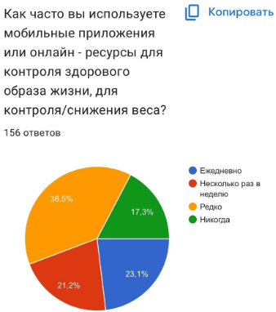
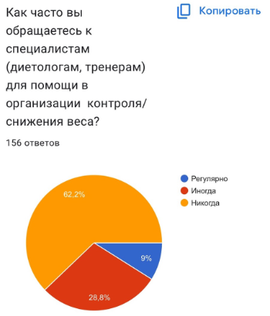
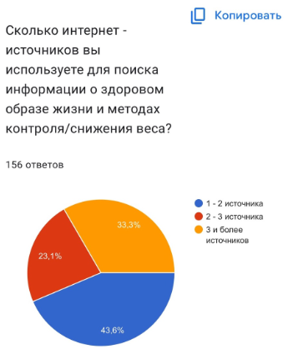
АКТУАЛЬНОСТЬ ПРОЕКТА
Текст слайда
Разработка высокоинформативного приложения «СтартСлим» является необходимой, так как в настоящее время патология избыточного веса и ожирения объявлена глобальной эпидемией.
Первичная заболеваемость ожирением по Пензенской области на 2023 год составляет 10,7%.
По результатам диспансеризации в Пензенской области за последние 6 месяцев 2023 года избыточная масса тела была выявлена у 39% населения, а ожирение у 25,5% населения.

Slide 2
